Slide 1
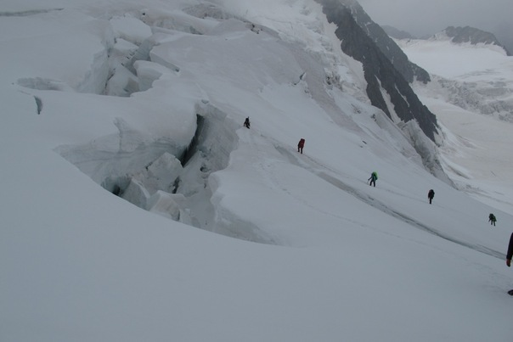
Снег
Лектор: Алексей Чаплыгин

Slide 2
Виды снега
Состояние снега | Плотность кг/м^3
Свежевыпавший снег | 10-30
Сухой порохообразный, сразу после снегопада | 30-60
Мокрый свежевыпавший | 60-150
Осевший свежевыпавший | 100-200
Метелевого переноса, уплотненный | 200-300
Осевший сухой старый | 200-500
Плотная ветровая доска | 350
Сухой фирн | 500-600
Тающий мокрый фирн | 600-700
Старый мокрый фирн | 400-800
Глетчерный лед | 800-960

Slide 3
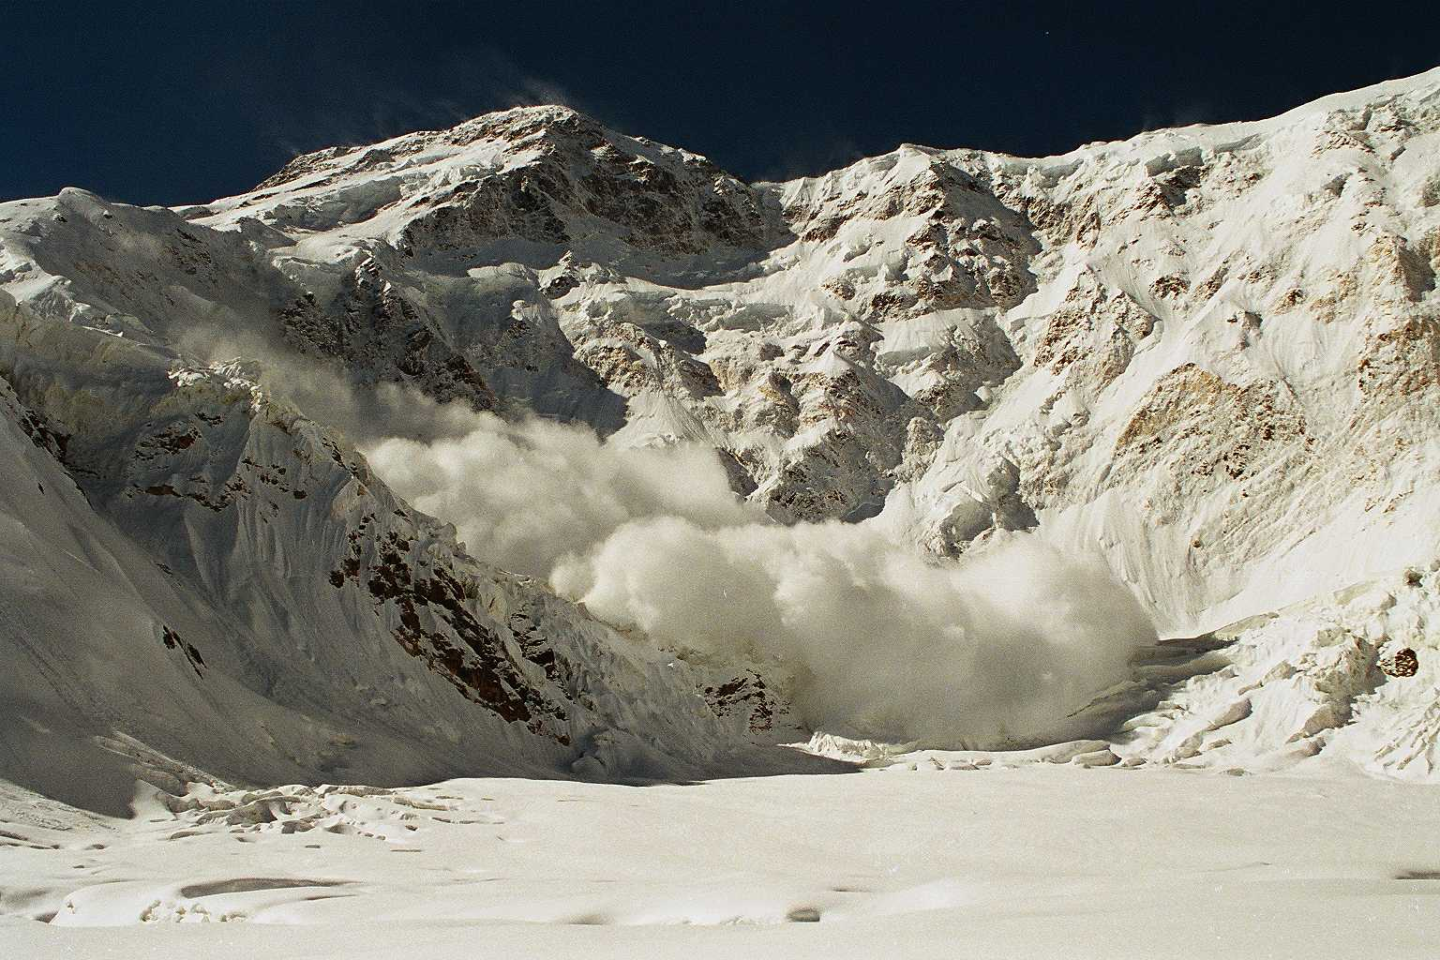
Опасности
срыв (трудно организовать надежную страховку);
не слышно камней;
не видно рельеф (карнизы, трещины…);
лавины;
обморожения.

Slide 4
Индивидуальная техника передвижения
Правила формирования ступеней:
- Движение плотной группой со сменой лидера
- Ступени делаются под самого маленького участника
- Ступени формируются на полную ступню, min - 1/2 ступни
- Если такие ступени не получаются – необходимы кошки.
- Ступени должны иметь небольшой наклон внутрь
- На рыхлом снегу делаются глубокие ступени. Делать плавно.
- Первый формирует, второй и третий подсыпают, четвертый
уплотняет
Основной технический элемент – ступени.

Slide 5
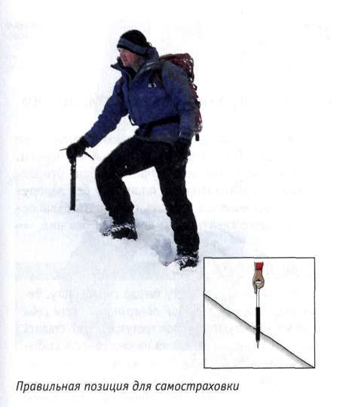
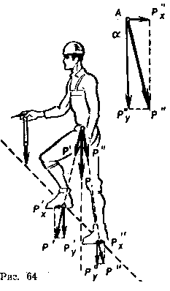
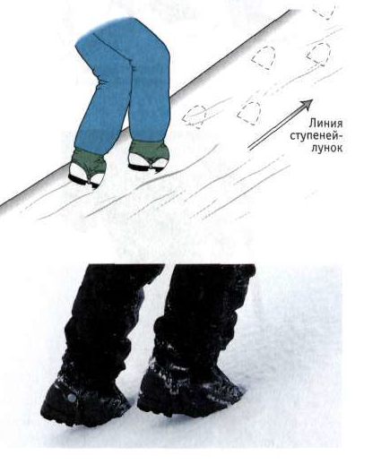
Индивидуальная техника передвижения
Подъем
всегда две точки опоры;
корпус вертикально;
движения плавные;

Slide 6
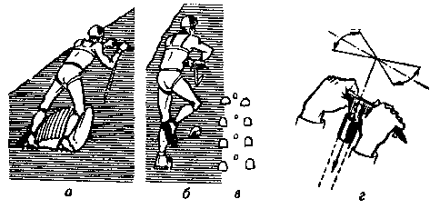
Индивидуальная техника передвижения
Движение на три такта
Стало сложно/страшно – переходим на три такта!

Slide 7
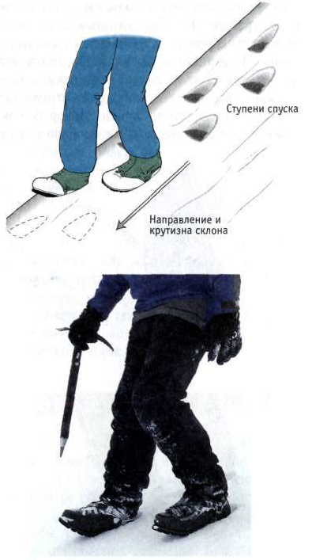
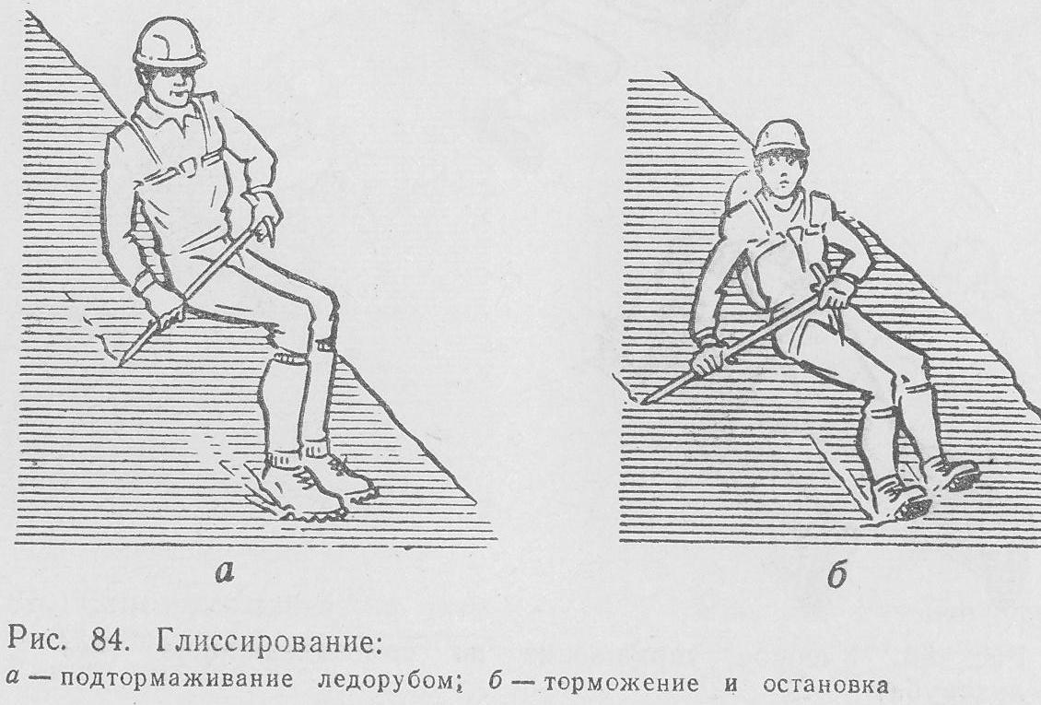
Индивидуальная техника передвижения
Спуск
Ступени спуска
Глиссирование

Slide 8
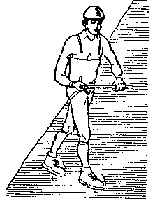
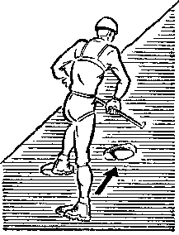
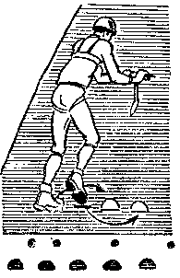
Индивидуальная техника передвижения
Траверсы, повороты
Траверс
Одношаговый
поворот
Траверс крутого
склона

Slide 9
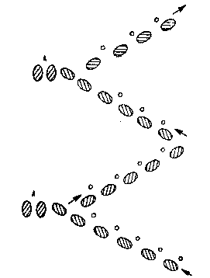
Индивидуальная техника передвижения
Подъем зигзагом
самый экономный углол 45;
смена лидера на поворотах;
не идти друг над другом.

Slide 10
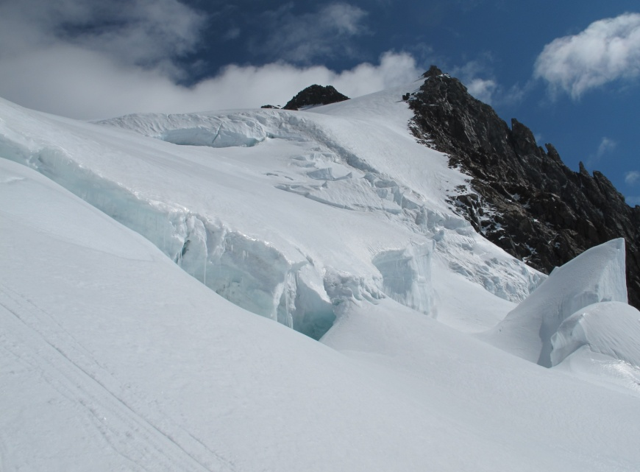
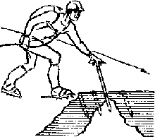
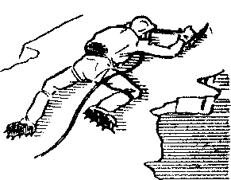
Преодоление снежных мостов
При необходимости переходим на перильную страховку.

Slide 11
Техника передвижения по снежным склонам
При склоне до 30°
подъем в лоб;
спуск по линии падения воды спиной к склону.
При склоне от 30 до 45°
подъем зигзагом;
спуск по линии падения спиной к склону либо лицом к склону с опорой на ледоруб.
При склоне круче 45°
- подъем на три такта в лоб, используется только ледоруб!
спуск по линии падения воды, как правило, лицом к склону.
На протяженных склонах крутизной 30° и более
используют перильную страховку.

Slide 12
Тактика движения по снегу
Снег – ненадежный вид рельефа!
Если толщина снега невелика, и он лежит на льду (скалах), то необходимо применять ледовую (скальную) технику (кошки, крепление веревки в лед/скалы);
Спусковые ступени лучше делать отдельно;
Лучше проходить ранним утром;
Крутые склоны с провешиванием перил лучше проходить в лоб;
На закрытых ледниках – связки!
Помнить о лавинной опасности.

Slide 13
Страховка на снежном рельефе
На снежном или фирновом склоне можно создать точку опоры практически в любом месте, но она будет столь же ненадежна, как и сам снежный рельеф.
Способ страховки через ледоруб | Предельная нагрузка при рывке, кгс
Страховка через головку ледоруба. Снег – свежий, сухой | 50-70
То же, но в уплотненном снегу | до 100
То же, но в утоптанном снегу | 120-140
«Т»-образное закрепление ледоруба | 500-700
Точки не выдержат «глухой рывок». Только динамическая страховка!

Slide 14
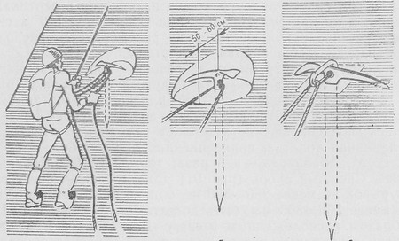
Страховка через ледоруб
можно усилить, встав на ледоруб ногой;
при страховке через древко – риск прорезания снега.

Slide 15
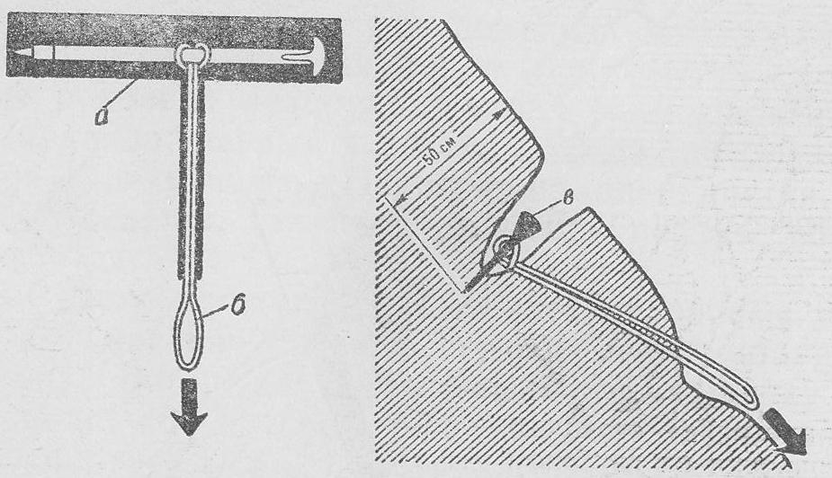
T-образное закрепление ледоруба
Готовим площадку;
Петлю на узел стремя ближе к клюву.

Slide 16
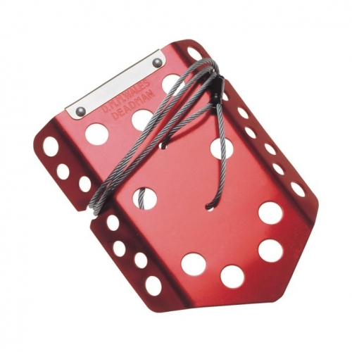
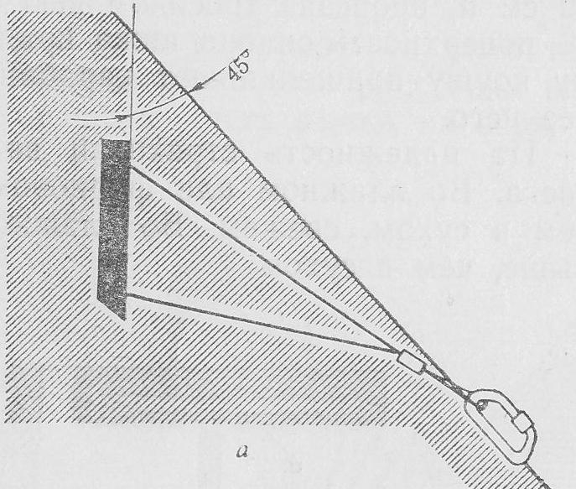
Снежный якорь

Slide 17
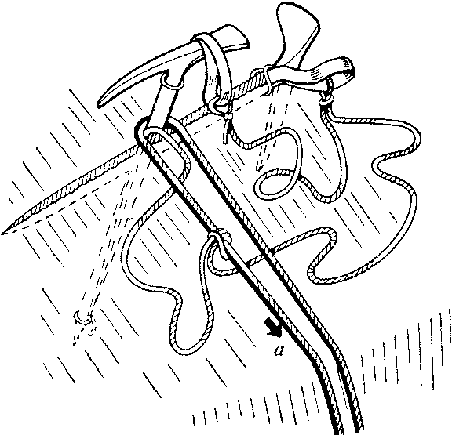
Ледорубный крест

Slide 18
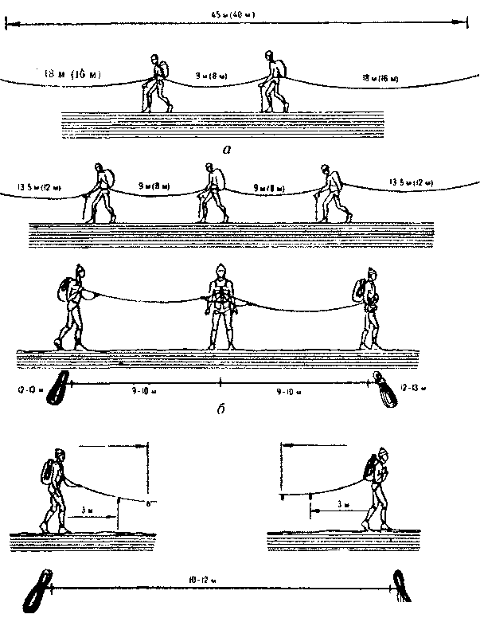
Связки на закрытом леднике

Slide 19
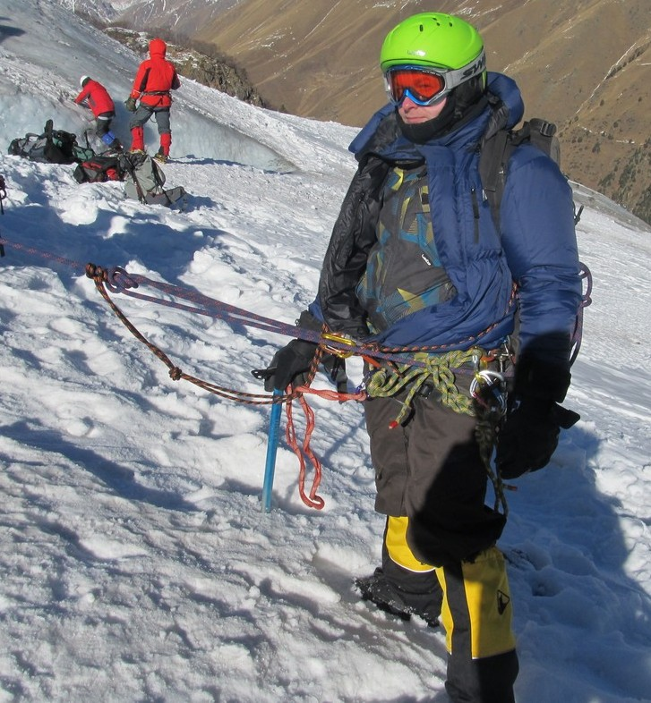
«Альпийская» схема

Slide 20
Рекомендуемая литература
П.П. Захаров. Начальная подготовка альпинистов;
П.П. Захаров. Спортивная подготовка альпинистов;
П. Хилл. Навыки альпинизма;
С. Веденин. Вытаскиваем напарника из трещины. «Риск онсайт» выпуск 61.

